Slide 1
Výukový materiál v rámci projektu OPVK 1.5 Peníze středním školám Číslo projektu: CZ.1.07/1.5.00/34.0883 Název projektu: Rozvoj vzdělanosti Číslo šablony: III/2 Datum vytvoření: 6. 12. 2012 Autor: Ing. Ivana Náplavová Určeno pro předmět: První pomoc Tematická oblast: Bezvědomí a neodkladná resuscitace, intoxikace Obor vzdělání: Masér sportovní a rekondiční 69-41-L/002 1. ročník Název výukového materiálu: Výuková prezentace: Nepřímá srdeční masáž Popis využití: Základní pravidla nepřímé srdeční masáže, metodika, úkoly pro žáky Čas: 15 minut
VY_32_INOVACE_PPM12660NÁP

Slide 2
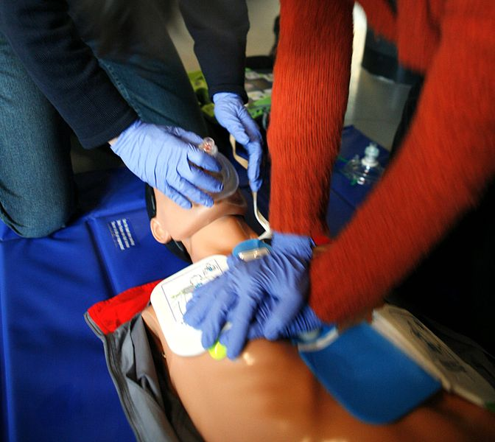
Nepřímá srdeční masáž - dospělý
Rytmické stlačování hrudníku, čili komprese srdce mezi hrudní kostí a páteří.
http://commons.wikimedia.org/wiki/File:CPR_training-04.jpg?uselang=cs
Pomůcky:
psací potřeby, papír
ú
Čas: 7 minut
Sledujte pozorně video a zapisujte jednotlivé kroky postupu zachránce.

Slide 3
6 minut
Video – nepřímá srdeční masáž dospělý
http://is.muni.cz/el/1451/jaro2008/ekurzy2008/um/5490388/web/pages/kardiopulmonalni-resuscitace1.html

Slide 4
Základní resuscitace u dospělého
Kontrola úkolu
Ověříme bezvědomí
Přivoláme pomoc z okolí
Uložíme postiženého naznak
Uvolníme dýchací cesty
Zkontrolujeme dýchání
Zatelefonujeme na linku 155
Zahájíme zevní masáž srdce
Zahájíme umělé dýchání
Pokračujeme body 7 a 8 do předání postiženého ZZS
http://office.microsoft.com/cs-cz/images/results.aspx?qu=otazn%C3%ADk&ex=1#ai:MC900434859|

Slide 5
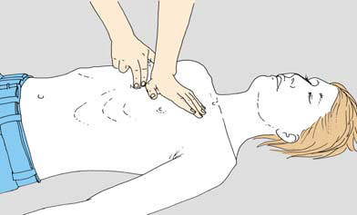
Metodika nepřímé srdeční masáže
postižený leží vodorovně na pevné podložce
k postiženému přistupujeme ze strany
tlakový bod je ve středu hrudní kosti (střed spojnice prsních bradavek)
http://office.microsoft.com/cs-cz/images/results.aspx?qu=srdce&ex=1#ai:MP900433140|mt:2|
Ilustrace : © Magdalena Říčná

Slide 6
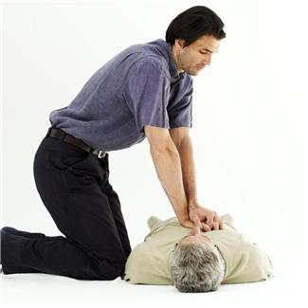
v místě tlakového bodu stlačujeme hrudník oběma rukama proti pevné podložce o 4 – 5 cm
přenášíme hmotnost horní poloviny těla na hrudník postiženého
horní končetiny napneme v lokti, síla směřuje kolmo dolů
http://office.microsoft.com/cs-cz/images/results.aspx?qu=Cardiopulmonary+resuscitation&ex=1#ai:MP900422269|

Slide 7
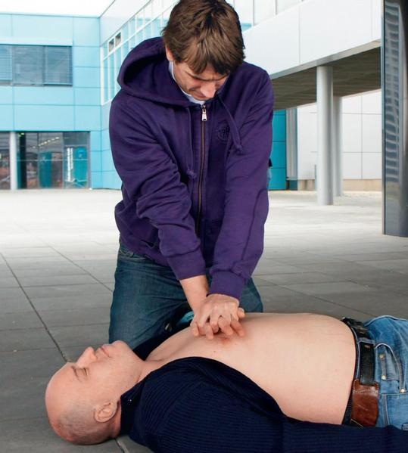
hmotnost těla přenášíme hranou dlaně – prsty zůstávají zvednuty
ruce z tlakového bodu nezvedáme
hrudník mezi jednotlivými kompresemi musí být uvolněn
frekvence kompresí je u dospělého přibližně 2x za sekundu tj. 100 – 120/min
http://office.microsoft.com/cs-cz/images/results.aspx?qu=Cardiopulmonary+resuscitation&ex=1#ai:MP900422269|

Slide 8
V případě správně prováděné nepřímé srdeční masáže se docílí maximálně 30% průtoku krve ve srovnání s normálním stavem.
!
Masáž srdce nelze přerušit na déle než 5 sekund!

Slide 9
Zdroje:
http://zdar.wz.cz/knihovnicka/
Beránková, M. - Fleková, A. – Holzhauserová, B.: První pomoc. Praha, Informatorium 2007.
Zemanová, J.: První pomoc pro učitele ZŠ a SŠ. Ostrava 2006.
Nebojte se první pomoci, MUDr. Juljo Hasík, Ilustrace a grafická úprava: © Magdalena Říčná, Vydal: © MAAGS. s.r.o., Černovická 13, Brno 2003 – 001.

